Slide 1
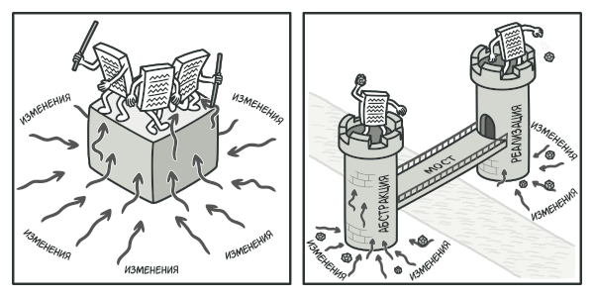
Архитектура программных систем
Структурные паттерны проектирования
Мост
К.т.н. Егоров А.А.
Notes:
https://refactoring.guru/ru/design-patterns/factory-method

Slide 2
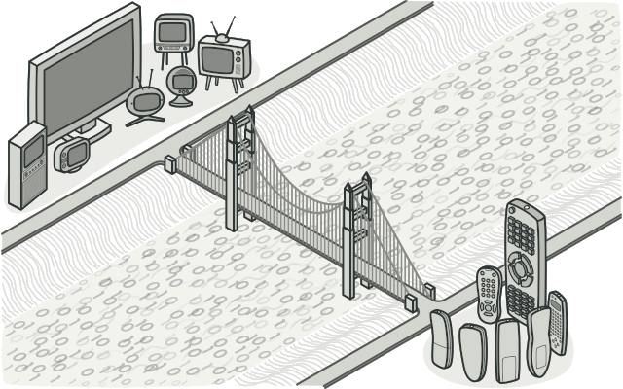
Название и классификация
Мост — это структурный паттерн проектирования, который разделяет один или несколько классов на две отдельные иерархии — абстракцию и реализацию, позволяя изменять их независимо друг от друга.
Мост – паттерн, структурирующий объекты
Известен как:
Handle/Body (описатель/тело)

Slide 3
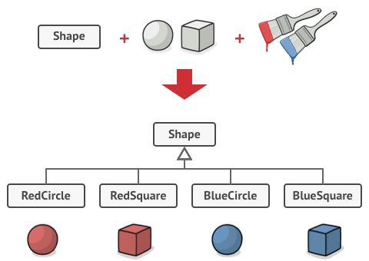
Проблема
У вас есть класс геометрических Фигур, который имеет подклассы Круг и Квадрат. Вы хотите расширить иерархию фигур по цвету, то есть иметь Красные и Синие фигуры. Но чтобы всё это объединить, вам придётся создать 4 комбинации подклассов вроде СиниеКруги и КрасныеКвадраты.
Notes:
При добавлении новых видов фигур и цветов количество комбинаций будет расти в геометрической прогрессии. Например, чтобы ввести в программу фигуры треугольников, придётся создать сразу два новых подкласса треугольников под каждый цвет. После этого новый цвет потребует создания уже трёх классов, для всех видов фигур. Чем дальше, тем хуже.

Slide 4
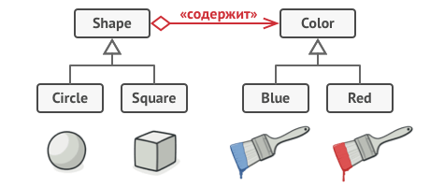
Решение
Notes:
Корень проблемы заключается в том, что мы пытаемся расширить классы фигур сразу в двух независимых плоскостях — по виду и по цвету. Именно это приводит к разрастанию дерева классов.
Паттерн Мост предлагает заменить наследование делегированием. Для этого нужно выделить одну из таких «плоскостей» в отдельную иерархию и ссылаться на объект этой иерархии, вместо хранения его состояния и поведения внутри одного класса.
Размножение подклассов можно остановить, разбив классы на несколько иерархий.
Таким образом, мы можем сделать Цвет отдельным классом с подклассами Красный и Синий. Класс Фигур получит ссылку на объект Цвета и сможет делегировать ему работу, если потребуется. Такая связь и станет мостом между Фигурами и Цветом. При добавлении новых классов цветов, не потребуется трогать классы фигур и наоборот.

Slide 5
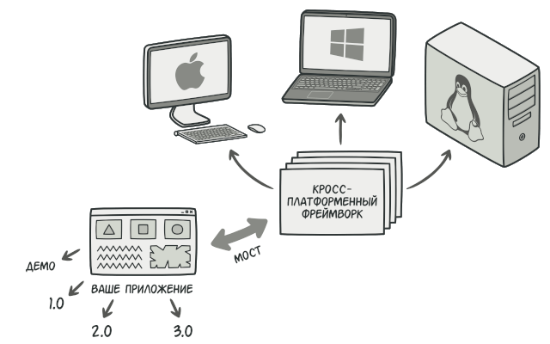
Абстракция и Реализация
Абстракция (или интерфейс) — это образный слой управления чем-либо. Он не делает работу самостоятельно, а делегирует её слою реализации (иногда называемому платформой).
Notes:
Вы можете попытаться структурировать этот хаос, создав для каждой вариаций интерфейса-платформы свои подклассы. Но такой подход приведёт к росту классов комбинаций, и с каждой новой платформой их будет всё больше.
Мы можем решить эту проблему, применив Мост. Паттерн предлагает распутать этот код, разделив его на две части:
Абстракцию: слой графического интерфейса приложения.
Реализацию: слой взаимодействия с операционной системой.
Абстракция будет делегировать работу одному из объектов реализаций. Причём, реализации можно будет взаимозаменять, но только при условии, что все они будут следовать общему интерфейсу.
Таким образом, вы сможете изменять графический интерфейс приложения, не трогая низкоуровневый код работы с операционной системой. И наоборот, вы сможете добавлять поддержку новых операционных систем, создавая подклассы реализации, без необходимости менять классы графического интерфейса.

Slide 6
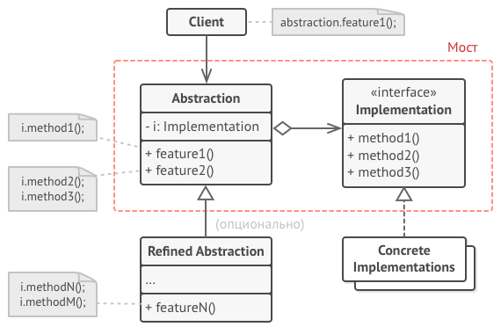
Назначение
Отделить абстракцию от ее реализации так, чтобы то и другое можно было изменять независимо
Notes:
Абстракция содержит управляющую логику. Код абстракции делегирует реальную работу связанному объекту реализации.
2. Реализация задаёт общий интерфейс для всех реализаций. Все методы, которые здесь описаны, будут доступны из класса абстракции и его подклассов.
Интерфейсы абстракции и реализации могут как совпадать, так или быть совершенно разными. Но обычно, в реализации живут базовые операции, на которых строятся сложные операции абстракции.
3. Конкретные Реализации содержат платформо-зависимый код.
4. Расширенные Абстракции содержат различные вариации управляющей логики. Как и родитель, работает с реализациями только через общий интерфейс реализации.
5. Клиент работает только с объектами абстракции. Не считая начального связывания абстракции с одной из реализаций, клиентский код не имеет прямого доступа к объектам реализации.

Slide 7
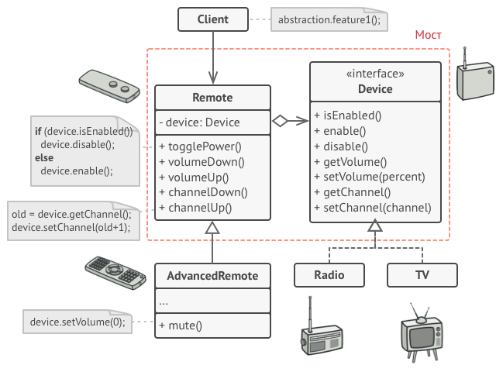
Пример
Notes:
В этом примере Мост разделяет монолитный код приборов и пультов на две части: приборы (выступают реализацией) и пульты управления ними (выступают абстракцией).
Класс пульта имеет ссылку на объект прибора, которым он управляет. Пульты работают с приборами через общий интерфейс. Это даёт возможность связать пульты с различными приборами.
Сами пульты можно развивать независимо от приборов. Для этого достаточно создать новый подкласс абстракции. Вы можете создать простой как простой пульт с двумя кнопками, так и более сложный пульт с тач-интерфейсом.
Клиентскому коду остаётся выбрать версию абстракции и реализации, с которым он хочет работать, и связать их между собой.

Slide 8
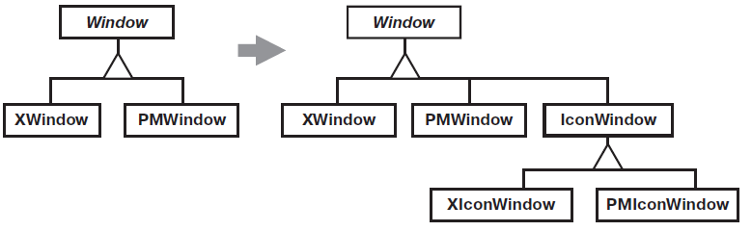
Мотивация
Notes:
153

Slide 9
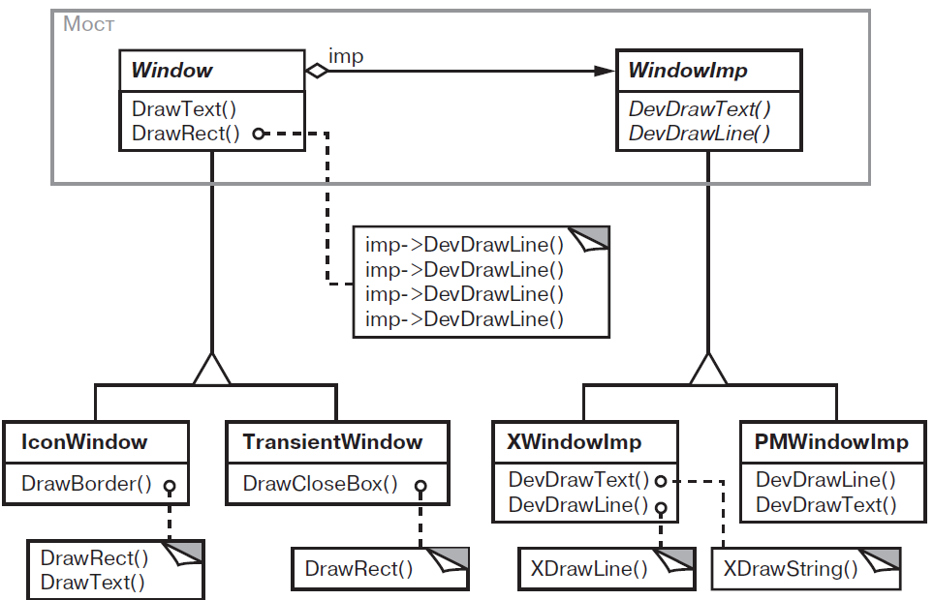
Реализация с помощью паттерна мост
Notes:
Абстракция окна и ее реализация помещаются в раздельные иерархии классов. Таким образом, существует
одна иерархия для интерфейсов окон (Window, IconWindow, TransientWindow)
и другая (с корнем WindowImp) – для платформеннозависимых реализаций. Так,
подкласс XWindowImp предоставляет реализацию в системе X Window System.
Все операции подклассов Window реализованы в терминах абстрактных операций из интерфейса WindowImp. Это отделяет абстракцию окна от различных ее платформеннозависимых реализаций. Отношение между классами Window и WindowImp мы будем называть мостом, поскольку между абстракцией и реализацией строится мост, и они могут изменяться независимо.

Slide 10
Применимость
Используйте паттерн мост, когда:
хотите избежать постоянной привязки абстракции к реализации (например, реализацию необходимо выбирать во время выполнения программы)
и абстракции, и реализации должны расширяться новыми подклассами (мост позволяет комбинировать разные абстракции и реализации и изменять их независимо)
изменения в реализации абстракции не должны сказываться на клиентах (клиентский код не должен перекомпилироваться)

Slide 11
Применимость
(только для C++!) вы хотите полностью скрыть от клиентов реализацию абстракции (В C++ представление класса видимо через его интерфейс)
число классов начинает быстро расти, это признак того, что иерархию следует разделить на две части.
вы хотите разделить одну реализацию между несколькими объектами (быть может, применяя подсчет ссылок), и этот факт необходимо скрыть от клиента. Пример –класс String, в котором разные объекты могут разделять одно и то же представление строки
Notes:
Когда вы хотите разделить монолитный класс, который содержит несколько различных реализаций какой-то функциональности (например, если клас может работать с разными системами баз данных).
Чем больше класс, тем тяжелее разобраться в его коде, и тем больше это затягивает разработку. Кроме того, изменения, вносимые в одну из реализаций, приводят к редактированию всего класса, что может привести к внесению случайных ошибок в коде.
Мост позволяет разделить монолитный класс на несколько отдельных иерархий. После этого вы можете менять их код независимо друг от друга. Это упрощает работу над кодом и уменьшает вероятность внесения ошибок.
Когда класс нужно расширять в двух независимых плоскостях.
Мост предлагает выделить одну из таких плоскостей в отдельную иерархию классов, храня ссылку на один из её объектов в первоначальном классе.
Когда вы хотите, чтобы реализацию можно было бы изменять во время выполнения программы.
Мост позволяет заменять реализацию даже во время выполнения программы, так как конкретная реализация не «вшита» в класс абстракции.
Кстати, из-за этого пункта Мост часто путают со Стратегией. Обратите внимания, что у Моста этот пункт стоит на последнем месте по значимости, так как его главная задача — структурная.

Slide 12
Шаги реализации
Определите, существует ли в ваших классах два непересекающихся измерения. Это может быть функциональность/платформа, предметная-область/инфраструктура, фронт-энд/бэк-энд или интерфейс/реализация.
Продумайте, какие операции будут нужны клиентам и опишите их в базовом классе абстракции.
Определите поведения, доступные на всех платформах, и выделите из них ту часть, которая будет нужная абстракции. На основании этого опишите общий интерфейс реализации.
Для каждой платформы создайте свой класс конкретной реализации. Все они должны следовать общему интерфейсу, который мы выделили перед этим.
Добавьте в класс абстракции ссылку на объект реализации. Реализуйте методы абстракции, делегируя основную работу связанному объекту реализации.
Если у вас есть несколько вариаций абстракции, создайте для каждой из них свой подкласс.
Клиент должен подать объект реализации в конструктор абстракции, чтобы связать их воедино. После этого он может свободно использовать объект абстракции, забыв о реализации.

Slide 13
Преимущества
Позволяет строить платформо-независимые программы.
Скрывает лишние или опасные детали реализации от клиентского кода.
Усложняет код программы из-за введения дополнительных классов.
Недостатки
Реализует принцип открытости/закрытости.

Slide 14
Вопросы?

